Slide 1
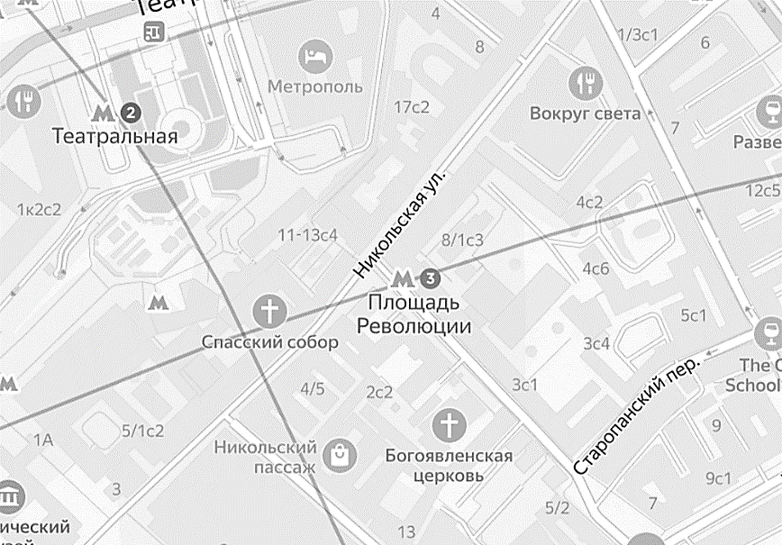

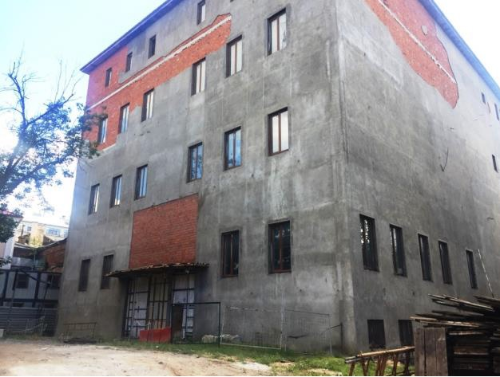
ОНС, офисное здание класса «В»
Москва, ул. Никольская, вл. 8/1, стр. 5
Данные по ОНС
Собственник | АО «Корпорация Альт»
Описание | Объект незавершенного строительства, офисное здание класса «В»
Транспортная доступность: | Хорошая, 5 мин. пешком м. Площадь революции
Общая площадь | 11 197,8 м² КН 77:01:0001010:2508
Этажность | 4
Степень готовности | 90%
Фундамент/перекрытия | Монолитные ж/б
Материал стен | ГСБ, кирпич
Особенности | Объект требует достройки, ремонтопригодное состояние. Проектом предусмотрено строительство офисного здания класса «В». Строительство осуществляется в рамках реконструкции МФК «Чижевское подворье» - срок инвестпроекта закончился 30.06.2018.
Данные по земельному участку
Собственник | г. Москва
Аренда | Не оформлена
Общая площадь | 4 200 м² КН 77:01:0001010:52
Категория земель | Земли населенных пунктов
ВРИ | Для размещения объектов, характерных для населенных пунктов
Технические характеристики
Инженерные коммуникации | Водопровод, электросети, канализация, отопление
Текущий статус
Арендный статус | Объект не эксплуатируется, в аренду не сдается
Структура владения
Залогодатель | АО «Корпорация Альт»
Залогодержатель | ПАО Банк ТРАСТ
Параметры сделки
Цена | 2 000 000 000
Структура сделки | ДКПН (asset deal)
Контактная информация:
+ 7 495-587-90-44
E-mail: dn@trust.ru
Адрес:
Известковый переулок, 3,
109004, Москва
209

